Slide 1
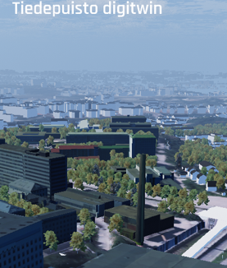
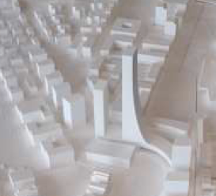
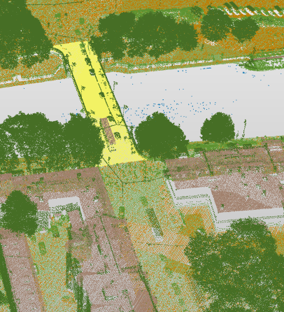
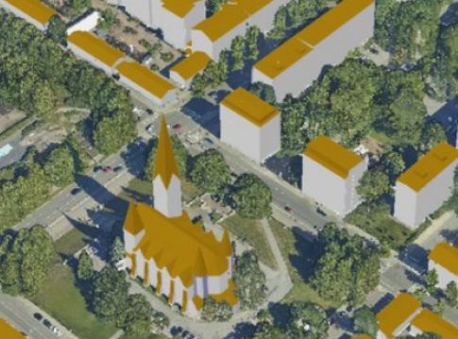
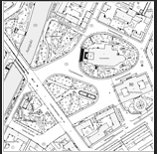
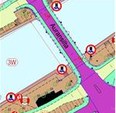
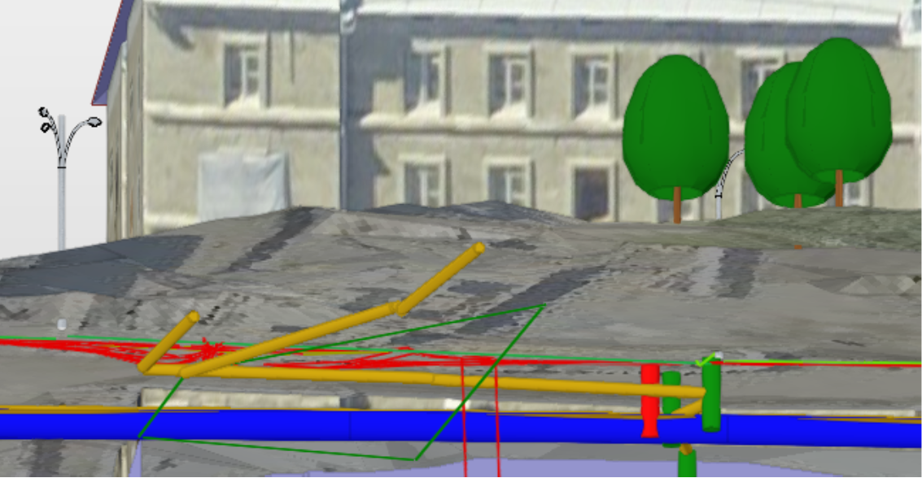
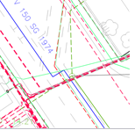
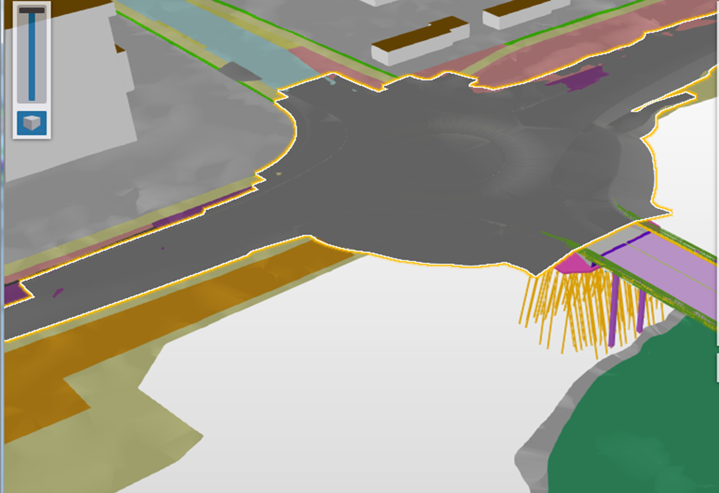
TURUN AJANTASAINEN KAUPUNKITIETOMALLI
Konserni
Toteumatiedot
Aineistoja
Kartta-palvelu
CityGML
Rakennuttaminen
KAUPUNKITIETOMALLI
Geometria ja paikka (3D-kartta) +
rekisteritiedot:
-Kaavatiedot
-Katu- ja viheraluetiedot
-Kiinteistö- ja maaomaisuustiedot
-Osoite- ja nimistötiedot
-Rakennus- ja huoneistorekisteritiedot
-Rakennuslupatiedot
-*Väestötiedot
-*Ympäristölupatiedot
-*Yleisten alueiden lupatiedot
Avoin data
Kaupunkisuunnittelu ja maaomaisuus
WMS/WFS
Kaupunkirakentaminen
Kaupunki-tietomalli koostuu eri prosessien tuloksena syntyvistä tiedoista
Luvat ja valvonta
Tuotteita
Kunnossapito
Paikkatieto ja kaupunkimittaus
Turku Energia
Turun Vesihuolto
Suunnittelu
Rakennusten ja infran tietomallit
Tilapalvelut
M-Files
BIM
LandXML
Ifc SketchUp
Voidaan esittää osana kaupunkitietomallia
Lähtötiedot
*mahdollista lisätä kaupunkitietomalliin
Notes:
Mitä halutaan päätettävän?
Päätöksen tarkoituksena on:
Ymmärtää prosessien merkitys ajantasaisessa kaupunkitietomallissa
Ymmärtää tiedon virtaamisen tilannetta, yhteinen tietovaranto mahdollistaa monipuolisen ja yksinkertaisen tiedon hyödyntämisen
selkeyttää käsitteitä kaupunkitietomalli ja kaupunkimalli
Ymmärretään mistä puhutaan
tavoitteistaminen selkeytyy
Hyödyntäminen parantuu
resursseja säästyy
Eri foorumeiden Turun esitykset aiheesta kertovat saman tiedon
Turun kaupunkitietomalli syntyy eri prosessien tuloksena ja se on aina ajantasainen, kuvaten juuri viimeksi tallennettua tilannetta. Tietomallilla tarkoitetaan geometriatiedon ja rekisteritiedon kolmiulotteista mallia, jossa mallin kohdetta klikkaamalla saadaan tiedot halutusta kohteesta….

